Slide 1
ЭКОНОМИКА
Квалификация: бакалавр
Очная (дневная) форма обучения – 4 года, контракт Заочная форма обучения – 4 года 6 мес., контракт

Slide 2
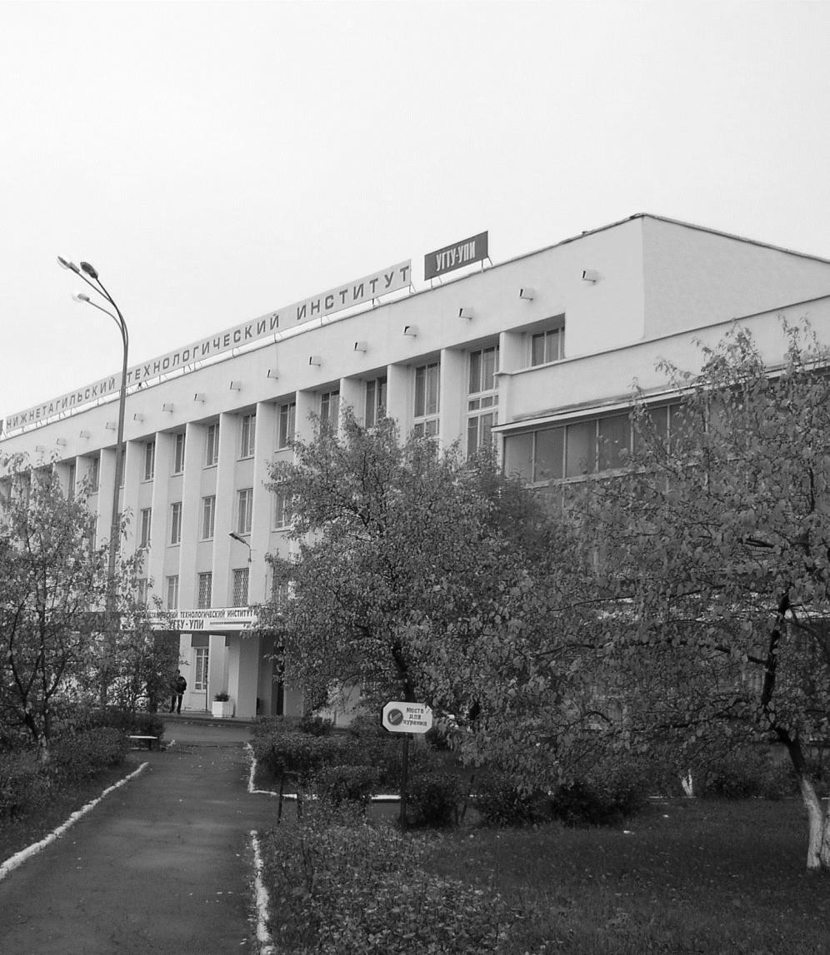


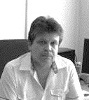

Департамент гуманитарного и
социально-экономического образования
Докучаев Сергей Владимирович
директор департамента,
кандидат исторических наук, доцент
11%
ученая степень
доктора наук
72%
ученая степень
кандидата наук
3821
общий выпуск
специалистов
2

Slide 3


39
40
МАТЕМАТИКА
профильный
РУССКИЙ ЯЗЫК
На выбор:
География
Иностранный язык
Информатика и ИКТ
История
Обществознание
40
30
44
35
45
Минимальное количество баллов по результатам ЕГЭ, подтверждающее успешное прохождение вступительных испытаний поступающими в УрФУ в 2020 г.
МИНИМАЛЬНОЕ
КОЛИЧЕСТВО БАЛЛОВ
3

Slide 4

конкуренция
высокая зарплата
специалистов;
на рынке труда;
необходимость повышения квалификации;
возможность работать
в любой сфере и заниматься предпринимательством;
высокая
ответственность;
устойчивый спрос
на профессионалов;
монотонная работа с цифрами и документами.
универсальный характер знаний и широкий спектр возможной специализации.
ОСОБЕННОСТИ
4
ПРОФЕССИИ

Slide 5

экономические, финансовые, маркетинговые, производственно-экономические и аналитические службы организаций различных отраслей, сфер и форм собственности;
кредитно-финансовые и страховые учреждения;
органы государственной и муниципальной власти;
академические и ведомственные
научно-исследовательские организации.
ПРОФЕССИОНАЛЬНАЯ
5
ДЕЯТЕЛЬНОСТЬ

Slide 6

экономика предприятия
инвестиции
стратегический менеджмент
банковское дело
банковский менеджмент и
маркетинг
экономико-математическое моделирование
антикризисное управление
оценка стоимости бизнеса
государственные и муниципальные финансы
финансовые рынки
менеджмент
маркетинг
налоги и налогообложение
бухгалтерский учет
макро- и микроэкономика
финансовый и экономический анализ коммерческих предприятий
диагностика и оценка финансового состояния
бизнес-планирование
ОСНОВНЫЕ
6
ДИСЦИПЛИНЫ

Slide 7

Типичные
должности: Экономист/финансист Бухгалтер
Менеджер по
продажам/закупкам
Логист Менеджер
по персоналу
Маркетолог/ менеджер по рекламе
Директор/
заместитель директора
20%
крупные и градообразующие предприятия
70%
малый и средний бизнес
₅%
муниципальная и государственная власть
₅%
собственный бизнес
ПЕРСПЕКТИВЫ
7
ТРУДОУСТРОЙСТВА

Slide 8
ЭКОНОМИКА
Отборочная комиссия: /3435/ 25·56·10 Нижний Тагил, ул. Красногвардейская, 59
https://nti.urfu.ru

